Slide 1
Plano de Comunicação – CIDADE EM FOCO
Plano de Comunicação – CIDADE EM FOCO
Gabriela Galeno e Saville Alves | 2017

Slide 2
TETO Brasil . TETO Bahia . Cidade em Foco
O Plano
Este documento foi desenvolvido com o objetivo de possibilitar ao TETO, através do evento Cidade em Foco, o alcance de resultados mais eficientes na comunicação com seus stakeholders. O planejamento aqui relatado engloba estratégias e ações de identidade visual, marketing digital e relacionamento com imprensa. Acreditamos que a comunicação deve ser amplamente utilizada para potencializar o impacto social desejado pela organização.

Slide 3
TETO Brasil . TETO Bahia . Cidade em Foco
A Organização
O TETO é uma organização não governamental internacional que trabalha para a superação da pobreza nas favelas mais precárias da América Latina, por meio da formação de jovens voluntários e da criação de vínculos entre eles e os moradores das comunidades. Criado em 1997, no Chile, o TETO está há 3 anos na Bahia, primeiro e único estado com atividades em operação no Norte-Nordeste, regiões mais pobres do país.

Slide 4
TETO Brasil . TETO Bahia . Cidade em Foco
O CASE
Com o objetivo de agendar a temática da vulnerabilidade social em que ainda vivem milhões de famílias no estado, o TETO cria o Fórum de Cidadania e Pobreza, evento que reuniu, em suas duas primeiras edições, voluntários, moradores e estudantes na Bahia.
Visando ampliar o debate e tornar o evento mais estratégico, a equipe da ONG define que é hora de criar uma nova marca, com bandeiras fortes de comunicação: nasce então o Cidade em Foco.

Slide 5
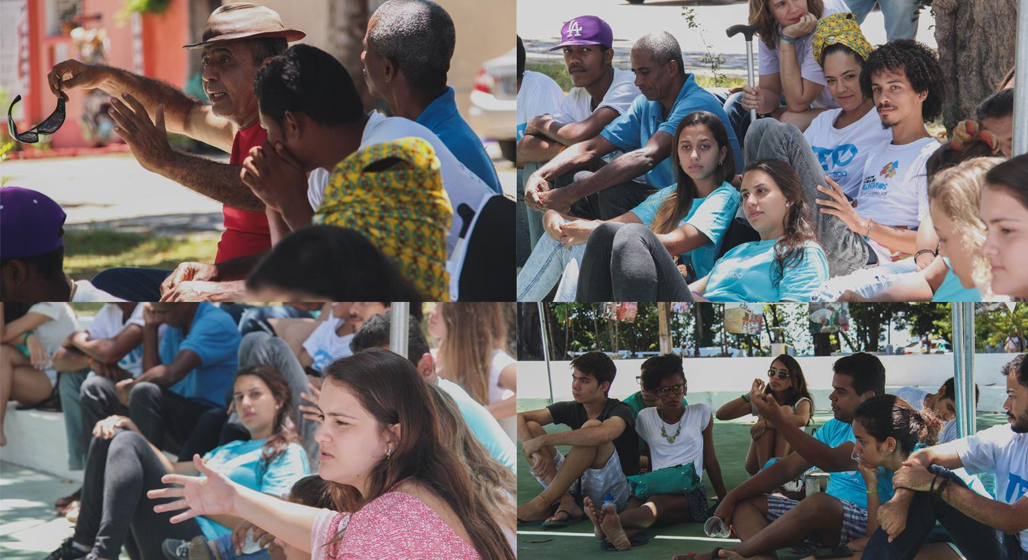
Edição 2015

Slide 6
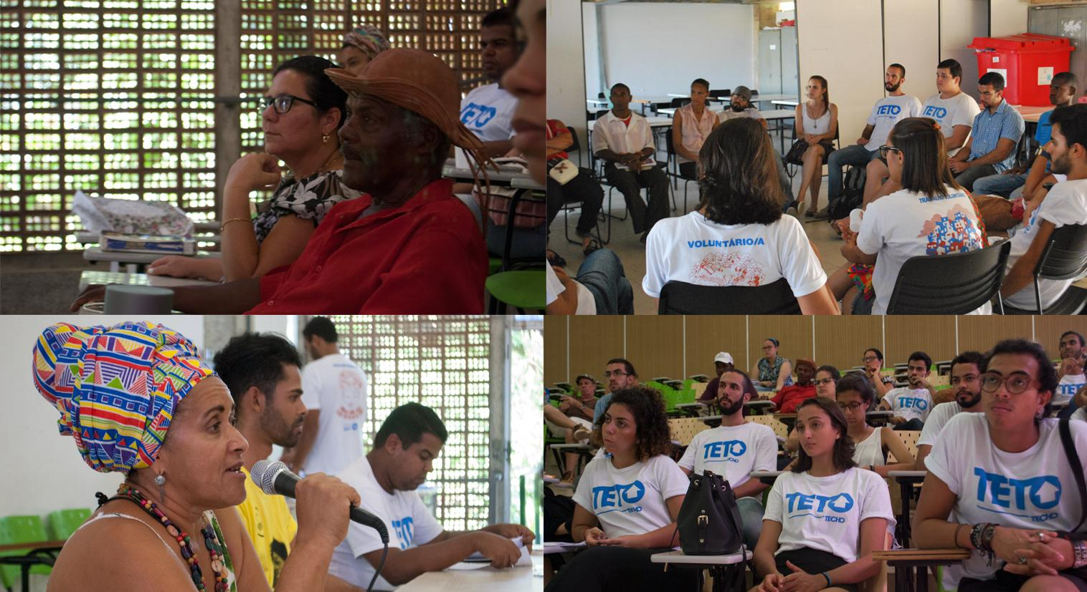
Edição 2016

Slide 7
TETO Brasil . TETO Bahia . Cidade em Foco
O Cenário
A comunicação hoje é entendida pelas organizações como área fundamental para perpetuar um bom relacionamento com seus stakeholders, desde funcionários até os clientes e parceiros. No terceiro setor, contudo a área de comunicação ainda carece de investimento e equipe qualificadas para implementar as soluções desejadas.
O TETO como uma das principais entidades sociais da Bahia apresenta uma área de comunicação em estruturação, tendo em 2016 desenvolvido duas ferramentas importantes para o fortalecimento da marca: seu arquétipo e a Linha Comunicacional.
Para dar continuidade ao trabalho institucional que vem sendo desenvolvido, o projeto Cidade em Foco foi escolhido pela organização para ser o primeiro no portfólio social a contar com um Plano de Comunicação Estratégica. Isso demonstra um amadurecimento da ONG e o interesse em perpetuar boas práticas de comunicação organizacional.

Slide 8
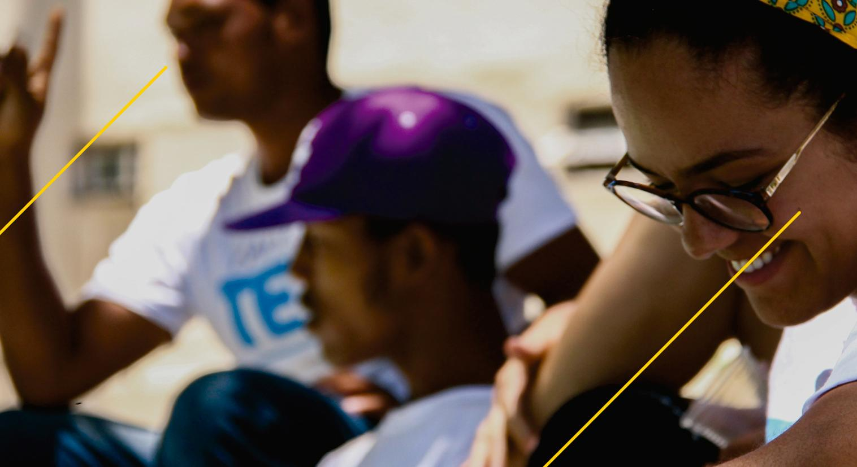
“Comunicação é um ato de comunhão de ideias e o estabelecimento de um diálogo. Não é simplesmente uma transmissão de informações”
(Margarida Kunsch)

Slide 9
TETO Brasil . TETO Bahia . Cidade em Foco
Etapas do plano
OBJETIVO
O que se pretende atingir com tal comunicação.
MENSAGEM
O quê e como se pretende divulgar.
PÚBLICO
Quem se pretende atingir com tal comunicação.
ESTRATÉGIA
Quais as ferramentas de comunicação eficazes para transmitir a mensagem e quando será aplicado.
CRONOGRAMA E ORÇAMENTO
Quando acontecerá cada etapa e quanto custará o projeto

Slide 10
TETO Brasil . TETO Bahia . Cidade em Foco
1. Objetivo
Promover o Cidade em Foco, através de ações voltadas para o engajamento de voluntários, moradores, políticos e formadores de opinião e que possibilitem o agendamento da temática da pobreza e a relação como direito à cidade.
Objetivo Específicos
Conseguir espaço de notoriedade em veículos de comunicação;
Engajar o público no comunicação virtual;
Converter público online para participação presencial no evento;
Trazer para a agenda pública vozes da comunidade.

Slide 11
TETO Brasil . TETO Bahia . Cidade em Foco
2. Mensagem
Através da Linha Comunicacional, o TETO definiu seus temas prioritários: Direito à cidade e segregação sócio espacial; Habitação e direito à moradia; Preconceito contra a favela e meritocracia.
O discurso utilizado foi remodelado, transformado a habitual abordagem da comunicação pautada na figura do voluntário-herói, que ajudava a mudar a realidades dos mais vulneráveis em um posicionamento onde o protagonista passa a ser o morador da comunidade. Isso possibilita dar voz aqueles que pouco tem e a associá-los a atributos como força, superação e transformação.

Slide 12
TETO Brasil . TETO Bahia . Cidade em Foco
3. Público
O Cidade em Foco tem como público todos aqueles e aquelas que estejam dispostos a ouvir e debater sobre a temática da pobreza. A integração de diversos seguimentos da sociedade é a grande força-motriz desta edição: o desejo, portanto, é de criar uma comunicação dirigida para os públicos capaz de trazer para evento:
Jovens voluntários;
Moradores de comunidades precários;
Representantes de organizações da sociedade civil;
Representantes de entidades ou órgãos públicos;
Impresa

Slide 13
TETO Brasil . TETO Bahia . Cidade em Foco
4. Estratégias
Para que o objetivo desejado pelo TETO seja alcançado, entendemos que a comunicação precisa ser integrada. Assim desenvolvemos um plano com diretrizes clara e objetivas nos seguintes eixos:
Identidade Visual
Assessoria de Imprensa
Mídias Sociais

Slide 14
Plano de Comunicação . Etapas do plano . Identidade Visual
Estratégia 1: Identidade Visual
Criação de nova marca para evento
Marca forte: reconhecida como referência no âmbito social como espaço para debate de problemáticas da cidade e com participação de atores importantes como representantes do governo, líderes empresariais, líderes comunitários, professores e sociedade civil.
Parcerias: formação de rede de parceiros e patrocinadores para legitimizar o evento e garantir a reputação positiva.
Materiais: nova marca, peça conceito, aplicação de marca e padrão tipográfico

Slide 15
Plano de Comunicação . Etapas do plano . Identidade Visual
Reformulação da marca
ANTES
DEPOIS

Slide 16
Plano de Comunicação . Etapas do plano . Identidade Visual
Aplicações de marca
PEÇA CONCEITO

Slide 17
Plano de Comunicação . Etapas do plano . Identidade Visual
Aplicações de marca
Marca vertical
Marca horizontal
Versões em negativo

Slide 18
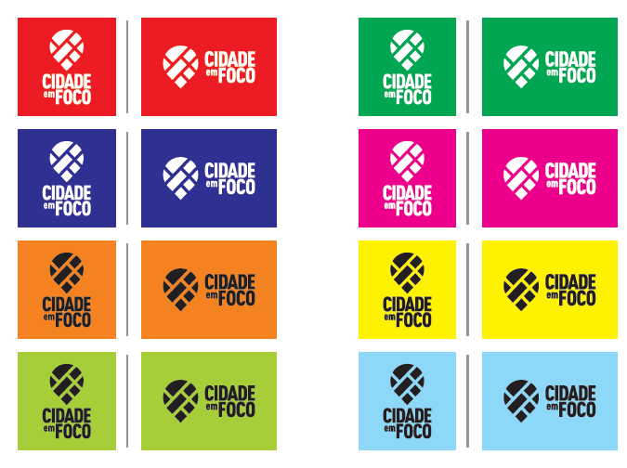
Plano de Comunicação . Etapas do plano . Identidade Visual
Aplicações de marca
Aplicação sobre fundo colorido
Aplicação sobre fundo com imagem

Slide 19
Plano de Comunicação . Etapas do plano . Assessoria de Imprensa
Estratégia 2: Assessoria de Imprensa
Agendamento da temática e do evento nos principais veículos de comunicação. Para fortalecer um relacionamento com a imprensa, construímos a estratégias em três etapas:
Release institucional do evento
Sugestões de pauta
Mailing de envio

Slide 20
Plano de Comunicação . Etapas do plano . Assessoria de Imprensa
Release Institucional do evento

Slide 21
Plano de Comunicação . Etapas do plano . Assessoria de Imprensa
Sugestões de pauta
Nota sobre roteiro cultural de Salvador no mês de outubro com calendário de atividades culturais que acontecerão na cidade nesse mês. Inclusão do evento como sugestão de programação.
Exclusiva com palestrante da programação para um veículo em caso de palestrante renomado.
Nota mediador ou mestre de cerimônia a ser sugerida em caso de divulgação de mediador ou mestre de cerimônia à depender da grade de programação.

Slide 22
Plano de Comunicação . Etapas do plano . Assessoria de Imprensa
Sugestões de pauta
Release geral de programação a ser distribuído com grade completa do evento.
Coletiva de imprensa: convite de jornalistas para coletiva de imprensa com o palestrante principal sobre o evento.

Slide 23
Plano de Comunicação . Etapas do plano . Assessoria de Imprensa
MaIling
Mapeamos os principais veículos e cadernos correlatos que se encaixam no perfil de público e de abordagem e enquadramento da notícias. Além disso, identificação dos contato de jornalistas para envio de sugestões de pauta, press kit e release.
IMPRESSO
A TARDE: Caderno Local, Economia e Cultura.
Correio: Caderno Local, Economia e Cultura.
Tribuna: Caderno Local, Economia e Cultura.
TV
TV BAHIA: Edição manhã e meio dia, Mosaíco Baiano e Aprovado.
TV ARATU: Edição manhã e meio dia.
TVE: Ediçaõ manhã e meio dia; Programa Cidadania
Band Bahia: Edição manhã e meio dia.
RADIO
Educadora
BandNews FM
Metrópole
Rádio Sociedade
A TARDE FM
SITES
METRO1
G1 BAHIA
BAHIA NOTÍCIAS
ARATU ONLINE

Slide 24
Plano de Comunicação . Etapas do plano . Assessoria de Imprensa
Estratégia 3: Mídias Digitais
Engajamento de público online com alta efetividade de conversão presencial
Depois da análise de briefing, foi definido que a rede social a ser trabalhada é o facebook, pois é o único efetivamente usado pelo TETO, tornando-se o canal oficial para divulgação de projetos.
+170 mil fãs no Facebook
Média de 320 likes por post
Alcance de até 300 mil pessoas

Slide 25
Plano de Comunicação . Etapas do plano . Assessoria de Imprensa
Posts
Criação de 10 posts direcionados para a divulgação do evento.
● Texto do post: Vem aí o Cidade em Foco! Renovado, o antigo Fórum Nacional de Cidadania e Pobreza está de cara nova. O objetivo? Continuar a discutir o direito à cidade! Mais informações em breve!;
● Orientação para criação de card: com base nos cards apresentados na figura 8 (ilustração de pessoa da comunicada com marca do Cidade em Foco na parte inferior do layout, centralizado), acrescentar texto para card a seguir;
● Texto para incluir no card: O Fórum Nacional de Cidadania e Pobreza agora é o Cidade em Foco!

Slide 26
TETO Brasil . TETO Bahia . Cidade em Foco
5. Cronograma e orçamentos
Como uma organização social com pouco mais de 3 anos na Bahia, o TETO ainda não possui sustentabilidade financeira para investir. Portanto, definimos as ações do Plano a custo zero, potencializando principalmente a construção de uma marca forte e que favorecesse o interesse de patrocinadores no evento.

Slide 27
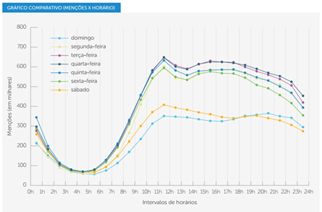
TETO Brasil . TETO Bahia . Cidade em Foco
5. Cronograma e orçamentos
AUDIÈNCIA
A escolha de dias e horários para ativações dos posts considerou uma pesquisa[1] realizada pela empresa Sprinklr[2], desenvolvedora de tecnologias sociais, que fez uma análise com usuários do Facebook, Twitter e Instagram em 2015. Com mais de 160 milhões de interações a pesquisa mostra quais são os dias e horários mais movimentados em cada canal.
[1] https://www.sprinklr.com/pt-br/horarios-nobres-redes-sociais/
[2] https://www.sprinklr.com/

Slide 28
TETO Brasil . TETO Bahia . Cidade em Foco
Cronograma de postagens
OUTUBRO
DIA 03
POST 1 às 11h30
DIA 05
POST 2 às 17h
DIA 11
POST 3 às 12h
DIA 13
POST 4 às 12h30
DIA 17
POST 5 às 12h30
DIA 28 - Dia do evento
cobertura ao vivo
DIA 29 - Pós evento
agradecer e compartilhar cobertura fotográfica e da mídia
DIA 19
POST 6 às 19h
DIA 24
POST 7 às 11h30
DIA 25
POST 8 às 20h
DIA 26
POST 9 às 19h30
DIA 27
POST 10 às 12h30

Slide 29
TETO Brasil . TETO Bahia . Cidade em Foco
Considerações Finais
Através da construção de um Plano de Comunicação Integrada com diretrizes claras de comunicação institucional é possível dar mais autonomia para que o próprio TETO possa construir novas ações para a comunicação junto ao seu público. O principal ganho que acreditamos que este documento possibilita é o alinhamento e formalização de etapas imprescindíveis para a realização de um evento de sucesso e envolvido da sociedade civil na discussão da pobreza e o direito à cidadania.

